Slide 1
Игра Бесеница

Slide 2
Как се играе?
При играта „Бесенка“ (или „Бесеница“) единият от играчите се опитва да
разгадае Държавата или Столицата като налучкват буквите.
Дължината на всяка дума е обозначена с една чертичка за всяка буква. Ако играч отгатне дадена буква, „палачът“ е длъжен да я изпише на всяко място, където я има. Ако обаче буквата я няма, той изрисува един елемент от тялото на играча, който бива бесен.
Играта се играе докато играчите не отгатнат думата, фразата или изречението или докато „палачът“ не ги обеси, т.е. не изрисува всички необходими елементи, за да се получи човече, което виси на бесило. В първия случай печели играчът, а във втория „палачът“.

Slide 3
Използвани неща за направа на играта
За направата на играта са използвани 2 текстови документа(един с държави и един със столици)
Изполвани приложения – Vusial Studio 2019/2017, Google , Paint 3D …
Използвани функции – Масиви, Променливи, Графики, StreamReader, Действия извършвани след определено време и 2 Форми

Slide 4
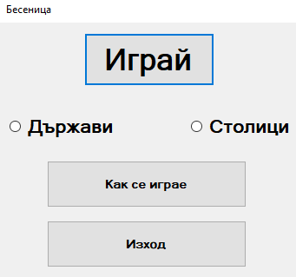
Създадени са бутони които са означени, има стойност която се прехвърля между формите.

Slide 5
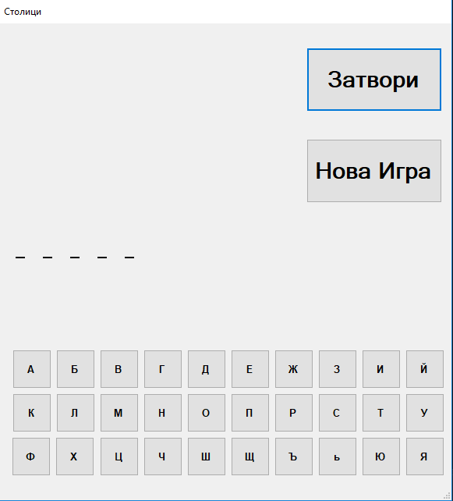
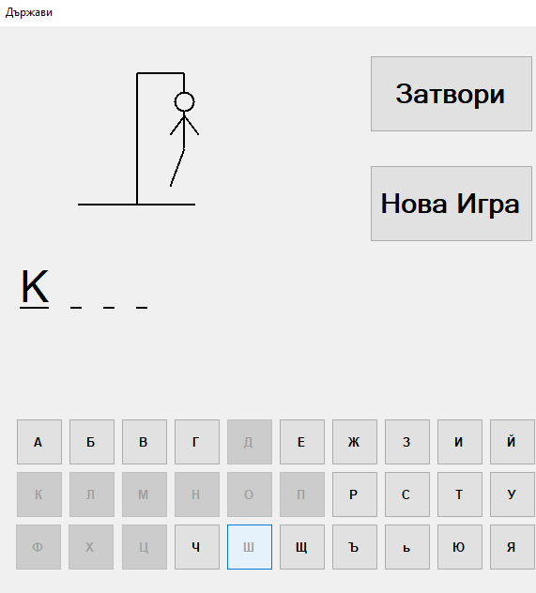
Използвана е графика(FormatPaint), всички букви, 2 бутона и много логики. Добавени са звуци при загуба. Използвана е функция за изпълняване на команди след време. Ползвани са label-и за всяка буква, автоматично генериране на дума ...

Slide 6
Изготвили проекта:
Ръководител - Росен Стоименов(Код)
Екип:
Никола Асенов( Презентация)
Христина Зайтинова(Ресурси, Дизайн)
Христо Христов(Дизайн, Презентация)

Slide 7
Как може да изтеглите играта
Свалете играта от тук:
http://bit.ly/PlayBesenitsa (2,0)
http://bit.ly/PlayBesenica (1,0)
За да работи програмата правилно трябва всички файлове да са в една папка!
Всички файлове са защитени от “ESET PREMIUM SECURITY 2019”

